Slide 1


dev.learn(web)
Aula introdutória
helloWorld()

Slide 2


Introdução
USPCodeLab
O USPCodeLab é um grupo de extensão que tem como objetivo estimular a inovação tecnológica na Universidade de São Paulo(USP)

Slide 3
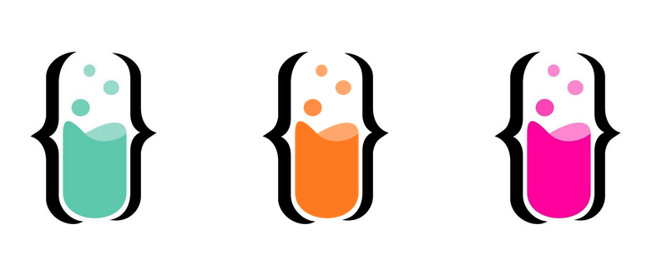

Introdução
Família UCL
Sanca
Butantã
Leste
UFABC

Slide 4
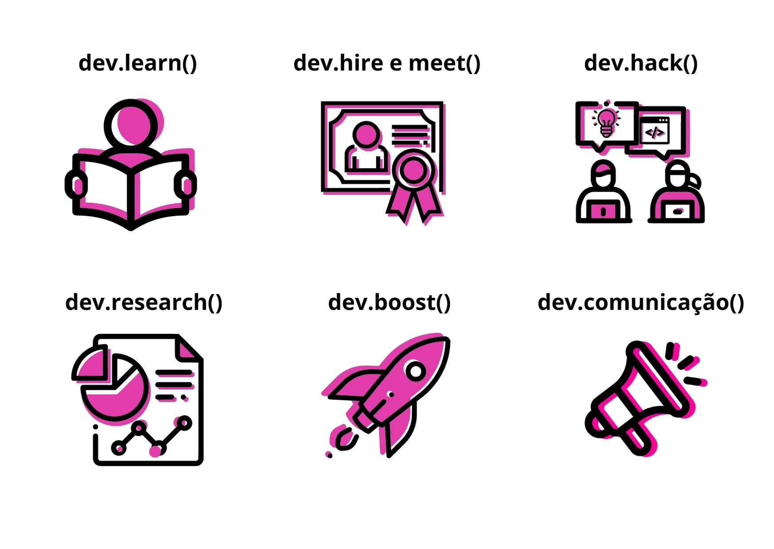
dev.journey()

Slide 5
Cronograma
CSS (2 aulas)
Flexbox
Grid
Projeto final
Desenvolvimento de um site do zero
Introdução (2 aula)
Apresentação do curso
Como funciona a web?
HTML I (3 aulas)
Introdução ao HTML
Links, listas e imagens
Tabelas e formulários
Javascript I (3 aulas)
DOM, Funções e eventos
Variáveis, operadores e subrotinas
Operadores, Subrotinas e Condicionais
Arrays, Loops e Objetos
Extra (X aulas)
História da web
Mais tags interessantes
HTML Semântico
Mais Javascript

Slide 6
Introdução
Objetivo
Aprender conceitos básicos de construção de sites utilizando HTML e CSS e lógica de programação com Javascript
Material
Um navegador(Google Chrome ou Firefox)
Um editor de texto(Vs Code)
Node.js
Livros didáticos

Slide 7

Livros
Aprender conceitos básicos de construção de sites utilizando HTML e CSS e lógica de programação com HTML and CSS: Design and Build Websites

Slide 8
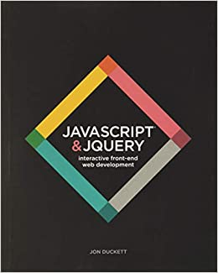
Livros
JavaScript and Jquery: Interactive Front-End Web Development

Slide 9
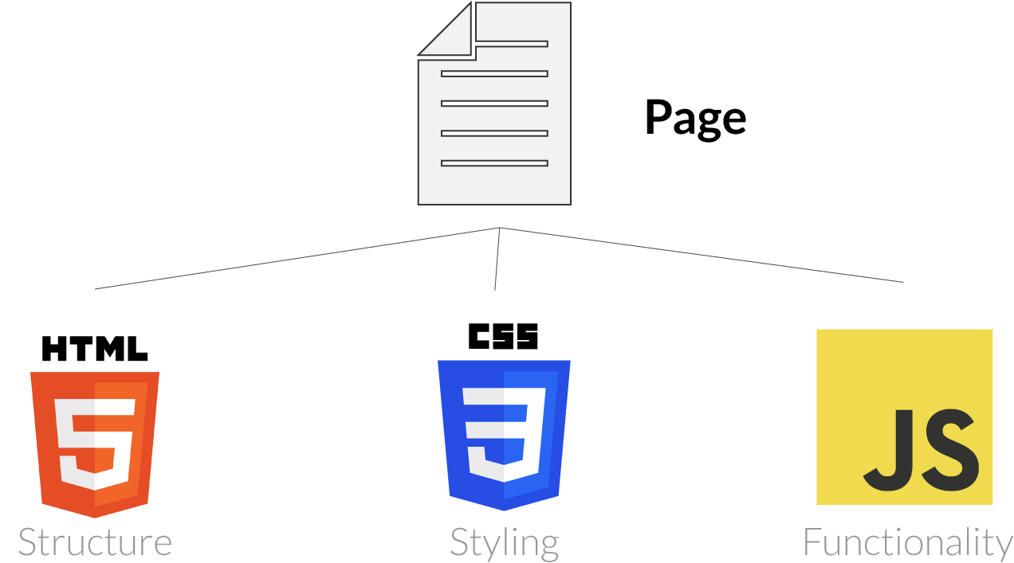
Introdução
O que é HTML?
HTML é uma Linguagem de Marcação de Hipertexto (Salientando que não é uma linguagem de programação)
Utilizada para estruturar páginas web
É basicamente arquivos de texto simples

Slide 10
Introdução
O que é CSS?
Folhas de Estilo em Cascata
Utilizadas para deixar sites mais estilosos e acessíveis
Efeitos visuais, animações e otimização

Slide 11
Introdução
Por que JavaScript?
Linguagem de programação da Web
Eficiente para introduzir conceitos básicos
Bastante utilizada no mercado
Sintaxe simples
Hackatons!

Slide 12
Algoritmos
“Conjunto de regras e processos que, se seguidos ordenadamente e da forma correta, resolvem um problema”
Partes do Algoritmo
Entrada: tudo o que será utilizado
Saída: resultado
Processo: descreve o que devemos fazer com a entrada para chegarmos à saída

Slide 13
Lógica de Programação
Exemplo de algoritmo
Digamos que estamos com fome e queremos preparar bifes à milanesa
Como resolver?
Precisamos identificar os dados de entrada, saída e o processo para da entrada chegarmos à saída.
Entre muitas formas de resolver esse problema podemos fazer o seguinte:

Slide 14
Lógica de Programação
Exemplo de algoritmo
1. Limpar a peça de carne
2. Fatiar a carne em bifes
3. Colocar farinha de rosca em um prato
4. Juntar 2 ovos e mexer
5. Repetir, para cada bife
5.1) passar o bife na mistura de farinha, nos 2 lados
5.2) levar bife à frigideira até dourar
5.3) aguardar dourar, virando ambas as faces
5.4) retirar o bife colocando em papel toalha para secar
5.5) retirar do papel toalha e juntar numa travessa
6. Decorar a travessa com folhas de alface 7. Servir

Slide 15
Lógica de Programação
Exemplo de algoritmo
Dados de entrada: Serão os ingredientes e instrumentos para realizar a receita, neste caso: as peças de carne, farinha de rosca, ovos, folhas de alface, frigideira, etc.
Dados de saída: Bifes à milanesa
Processo: A própria receita

Slide 16
Lógica de Programação
Possíveis problemas de um algoritmo
Instruções não claras o suficiente
Dar instruções exatas
Os instrumentos a serem utilizados não estavam bem descritos
Informar o que vai ser utilizado e como
Não tinha conhecimentos prévios
Assegurar que o executor tem esses conhecimentos necessários
Faltavam especificações
Definir as especificações de cada utensílio, procedimento, etc...

Slide 17
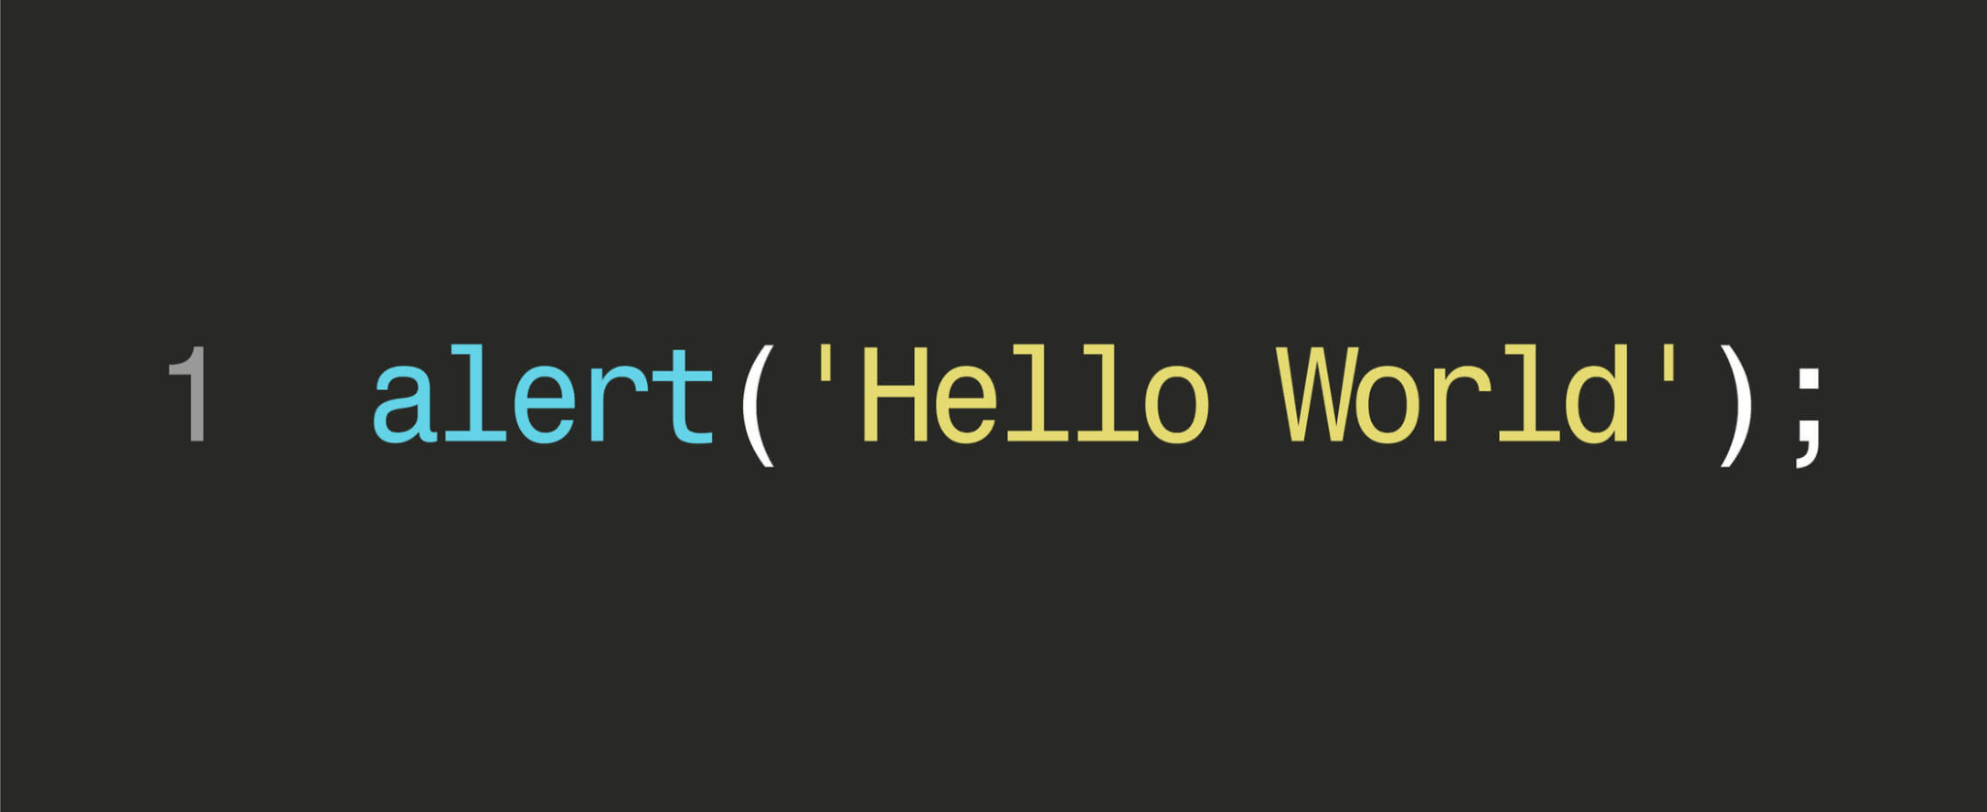
Linguagens
Conceitos básicos
Sintaxe
Variáveis e seus tipos
Palavras chave
Operadores
Aritméticos e de atribuição
Concatenação (Strings)
Comparação
Lógicos
Funções

Slide 18

Linguagens
Conceitos básicos
Sintaxe
Variáveis e seus tipos
Palavras chave
Operadores
Aritméticos e de atribuição
Concatenação (Strings)
Comparação
Lógicos
Funções

Slide 19
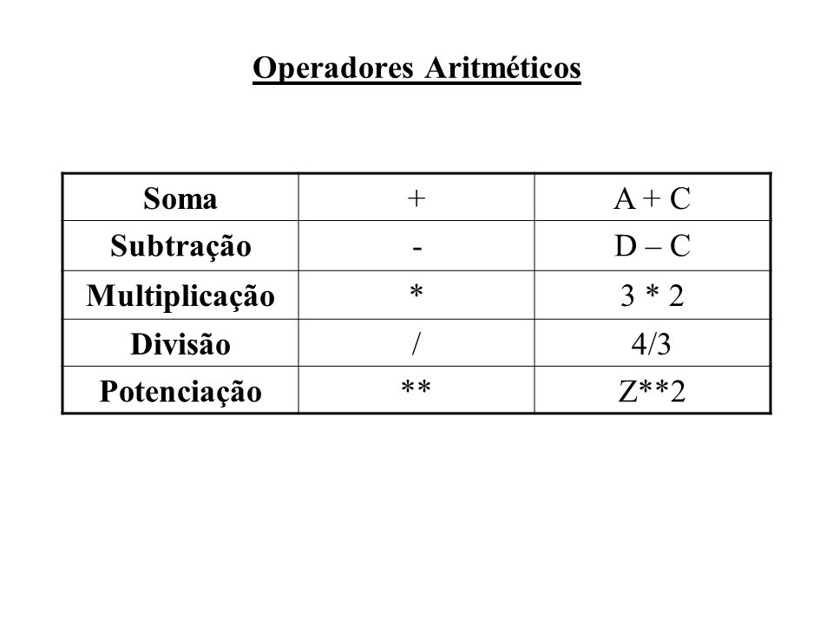
Linguagens
Conceitos básicos
Sintaxe
Variáveis e seus tipos
Palavras chave
Operadores
Aritméticos e de atribuição
Concatenação (Strings)
Comparação
Lógicos
Funções

Slide 20
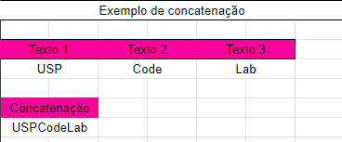
Linguagens
Conceitos básicos
Sintaxe
Variáveis e seus tipos
Palavras chave
Operadores
Aritméticos e de atribuição
Concatenação (Strings)
Comparação
Lógicos
Funções

Slide 21
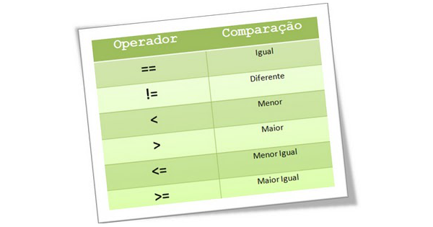
Linguagens
Conceitos básicos
Sintaxe
Variáveis e seus tipos
Palavras chave
Operadores
Aritméticos e de atribuição
Concatenação (Strings)
Comparação
Lógicos
Funções

Slide 22
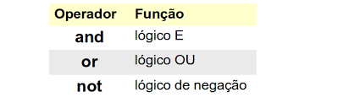
Linguagens
Conceitos básicos
Sintaxe
Variáveis e seus tipos
Palavras chave
Operadores
Aritméticos e de atribuição
Concatenação (Strings)
Comparação
Lógicos
Funções

Slide 23
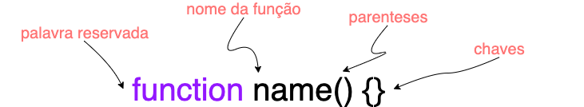
Linguagens
Conceitos básicos
Sintaxe
Variáveis e seus tipos
Palavras chave
Operadores
Aritméticos e de atribuição
Concatenação (Strings)
Comparação
Lógicos
Funções

Slide 24
Links dos Materiais
https://www.w3schools.com/js/default.asp - Site com bastante conteúdo de programação voltada a WebDev
https://www.udemy.com/the-complete-javascript-course/ - Curso de JS, cobre desde o básico até conceitos avançados
https://www.youtube.com/playlist?list=PLxI8Can9yAHfK6wdaMUO74lmotAP7J7bi - Vídeo aulas UNIVESP
https://www.youtube.com/watch?v=epDCjksKMok&list=PLHz_AreHm4dlAnJ_jJtV29RFxnPHDuk9o - Curso Web
https://www.ic.unicamp.br/~rdahab/cursos/mc102/2010-1s/Welcome_files/pdfs/textos/algs-o-que-sao-texto-2-10.pdf
https://www.amazon.com.br/HTML-CSS-Design-Build-Websites/dp/1118008189/ref=sr_1_1
https://www.amazon.com.br/JavaScript-Jquery-Interactive-Front-End-Development/dp/1118531647/ref=sr_1_1

Slide 25
Links USPCodeLab
https://www.facebook.com/uspcodelab/ - IME
https://www.facebook.com/uspcodelableste/ - EACH
https://www.facebook.com/uspcodelabsanca/ - ICMC
https://www.facebook.com/UFABCCodeLab - UFABC

Slide 26
dev.learn(web)
Aula introdutória
helloWorld()

